Slide 1





NHIỆT LIỆT CHÀO MỪNG CÁC THẦY CÔ GIÁO
ĐẾN DỰ GIỜ PHÂN MÔN TIẾNG VIỆT
Lớp: 2B
Trường Tiểu học Phú Lộc
GV: Trần Thị Lý

Slide 2




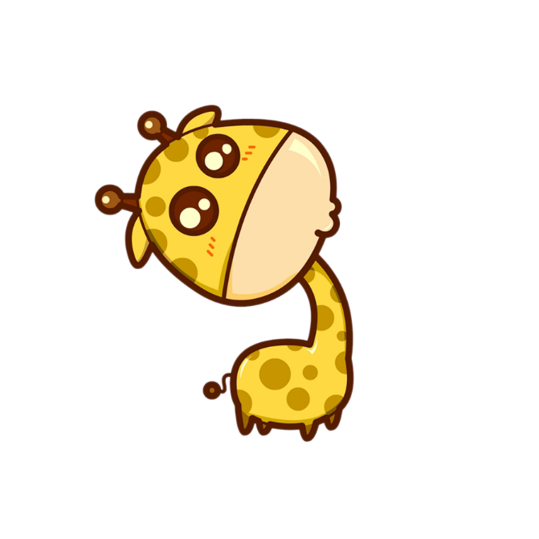
KHỞI ĐỘNG

Slide 3



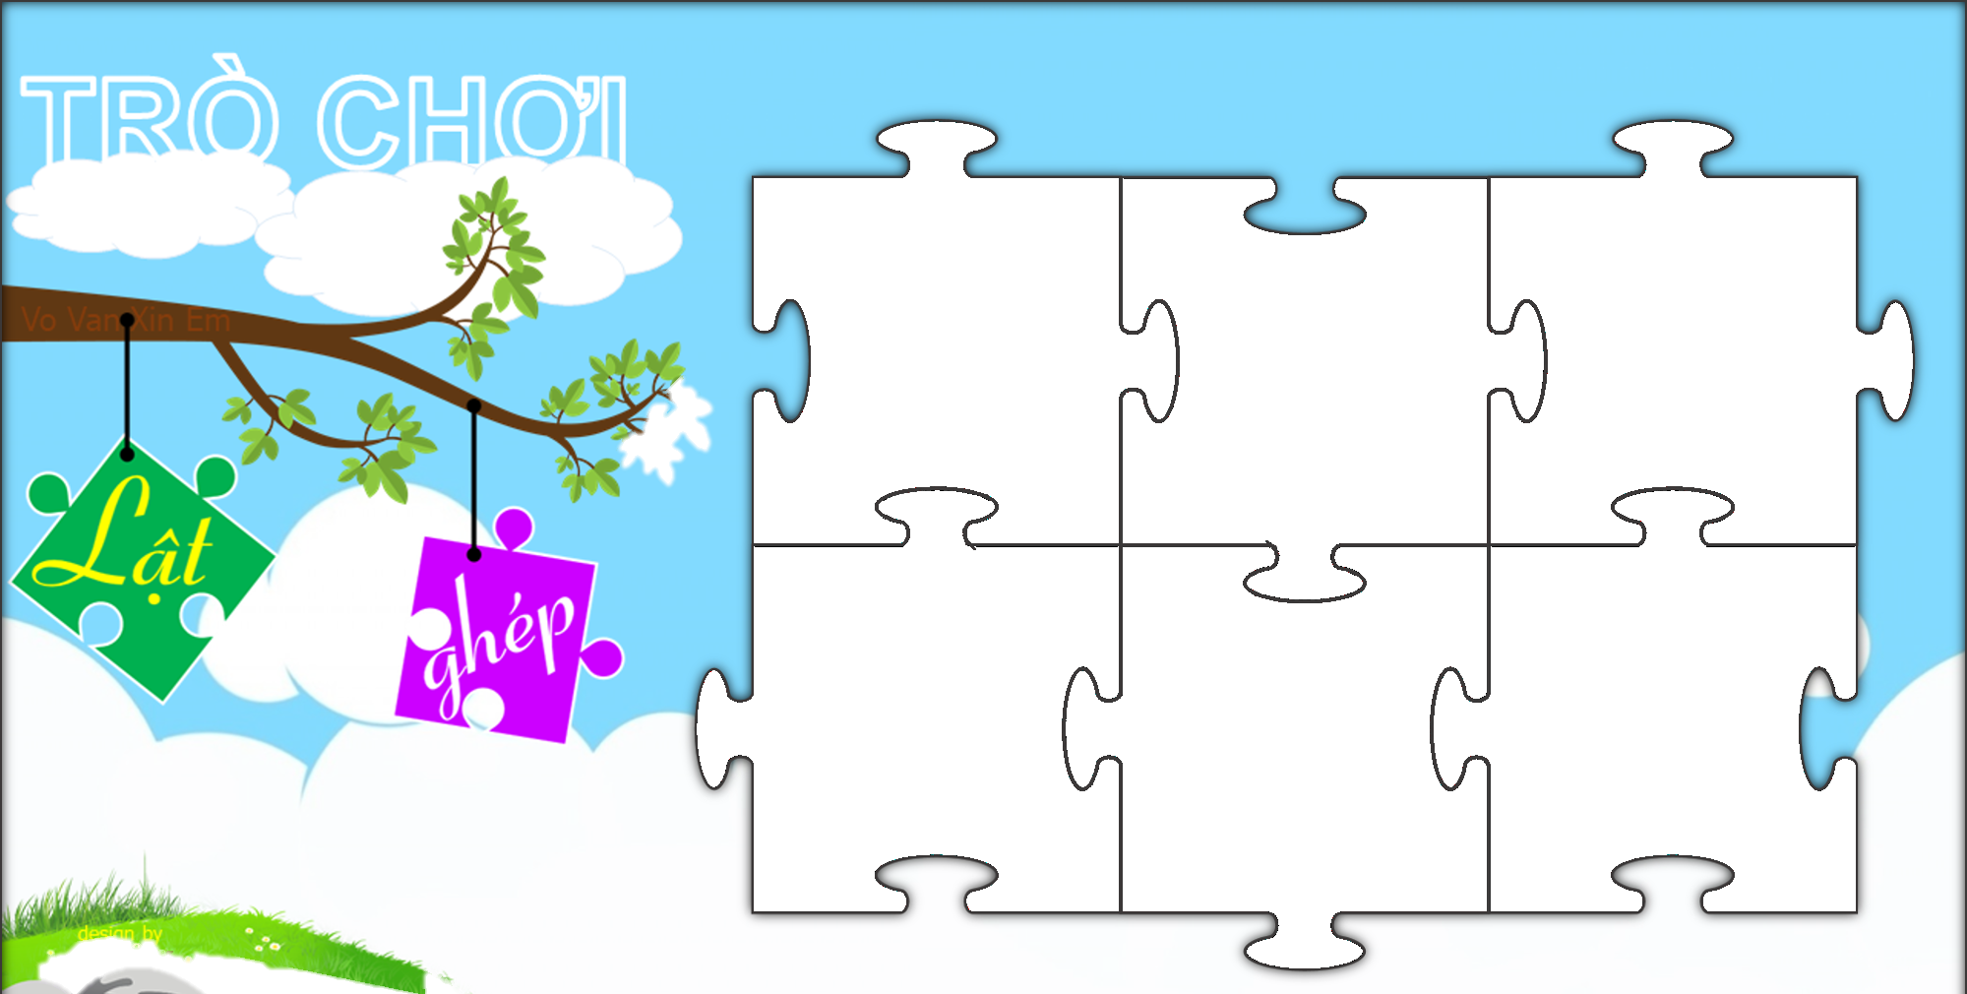

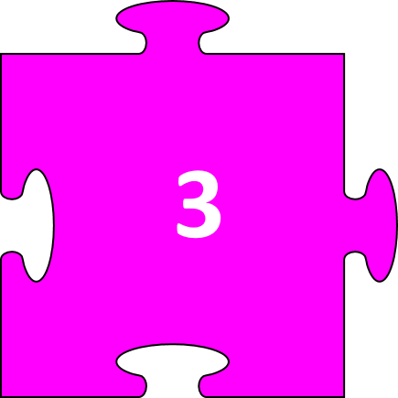

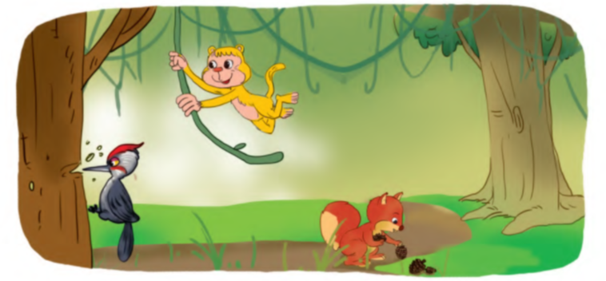
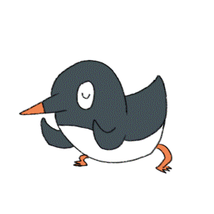
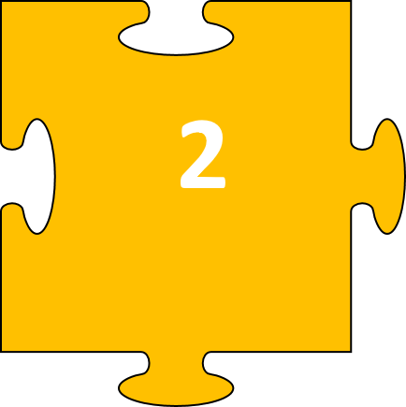
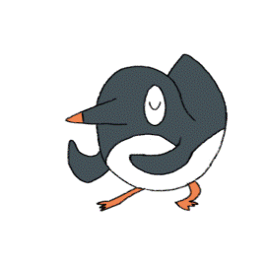
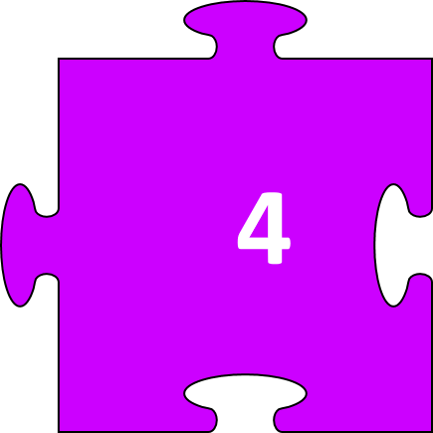






Notes:
Bấm vào hình tam giác đỏ để chuyển sang bài học

Slide 4
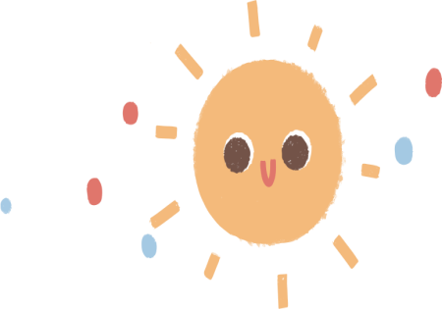
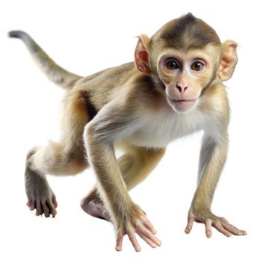

Con gì nhảy nhót leo trèo, mình đầy lông lá nhăn nheo làm trò?
- Là con khỉ

Slide 5
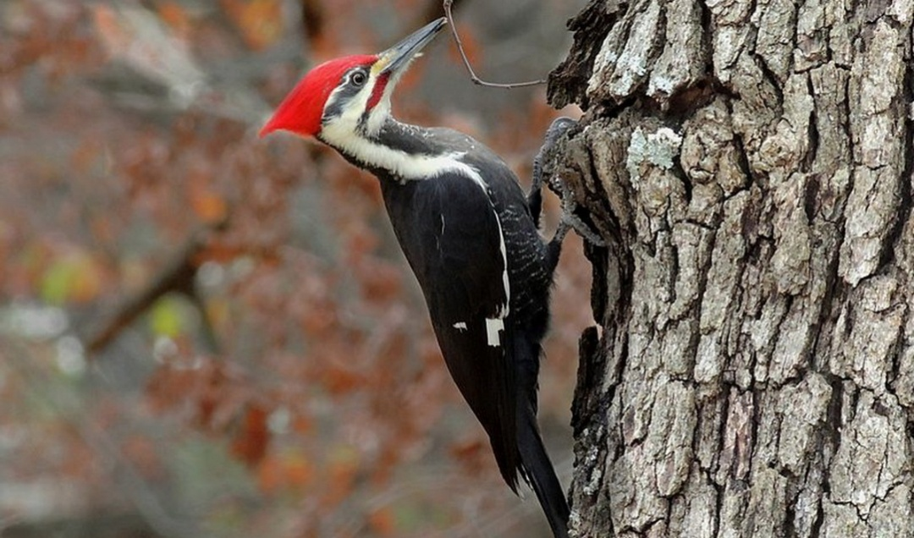
Mỏ cứng như dùi, gõ luôn không mỏi, cây nào sâu đục có tôi có tôi! Là con chim gì?
- Là con chim gõ kiến

Slide 6
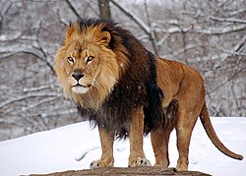
Con gì chúa tể sơn lâm, về đêm nhảy múa đêm rằm trung thu?
- Là con sư tử

Slide 7
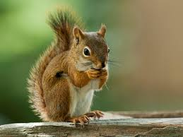
Chuyền cành mau lẹ, có cái đuôi bông, hạt dẻ thích ăn, là con gì nhỉ?
- Là con sóc

Slide 8
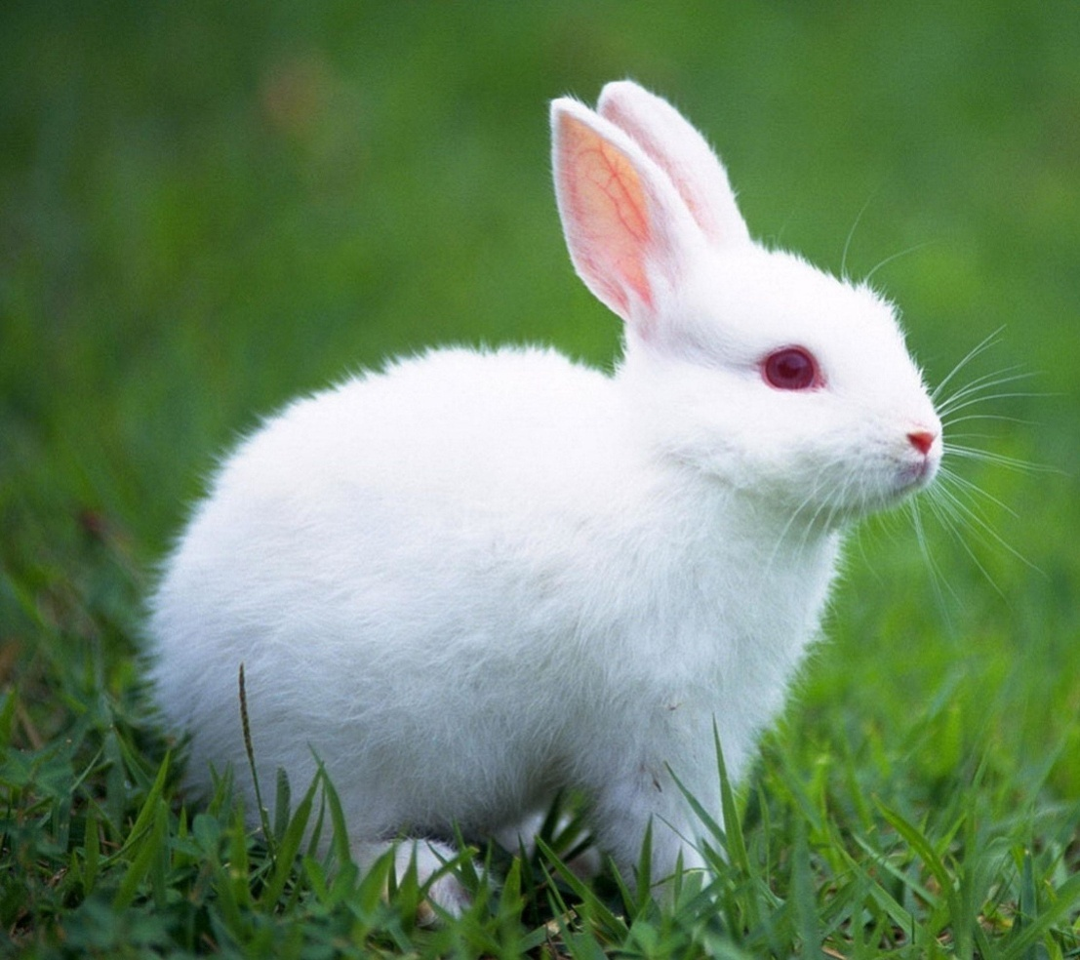
Con gì đuôi ngắn tai dài, mắt hồng lông mượt, có tài chạy nhanh?
- Là con thỏ

Slide 9
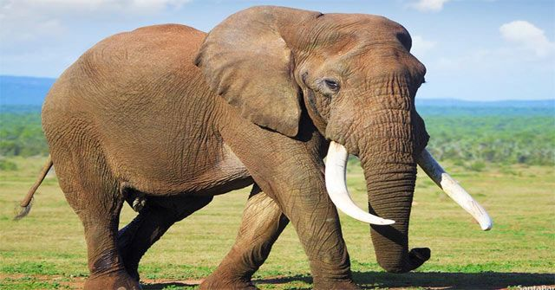
Bốn chân như cái cột đình, thân hình to lớn, mũi dài tai to, là con gì?
- Là con voi

Slide 10
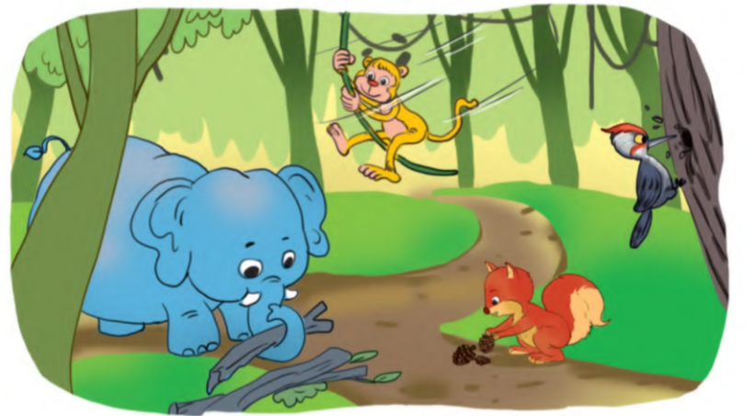
Bài đọc 2: Ai cũng có ích

Slide 11
Ai cũng có ích
1. Trong khu rừng nọ, các con vật đều bận rộn. Hằng ngày, chim gõ kiến gõ gõ, đục đục, chữa bệnh cho cây. Khỉ con thì đu từ cây này sang cây khác, giật những dây leo chằng chịt xuống để cây không vướng víu. Sóc con vùi những hạt thông xuống lớp đất mềm. Chờ mưa đến, những cây thông non sẽ vươn lên…
2. Chỉ có voi con là chẳng biết làm gì. Một hôm, voi bị cành cây khô trên mặt đất vướng vào chân. Nó liền dùng chiếc mũi dài của mình cuốn cành cây lên, vứt ra xa, rồi hớn hở bảo các bạn:
- Tớ phát hiện ra mình có chiếc mũi…
Các bạn đều cười:
- Sao bây giờ mới biết mình có mũi?
- Ý tớ là bây giờ mới biết mũi tớ rất có ích. Thật tuyệt!
3. Từ đó, voi dùng chiếc mũi của mình dọn sạch những cành cây khô rơi rụng ngang dọc trong rừng, tạo ra rất nhiều chỗ trống cho sóc trồng cây. Không lâu sau, từ những chỗ đất trống mọc lên nhiều mầm cây xanh tốt.
Theo sách 100 truyện ngụ ngôn hay nhất

Slide 12
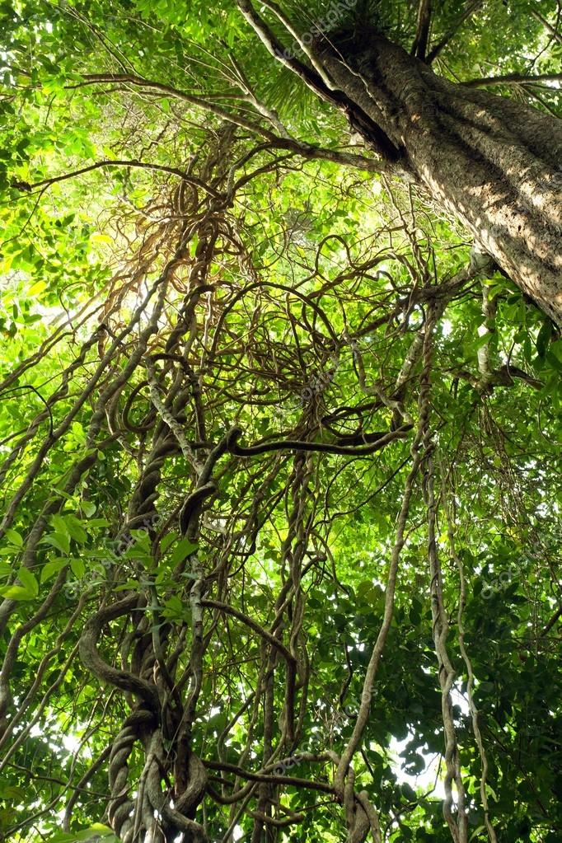

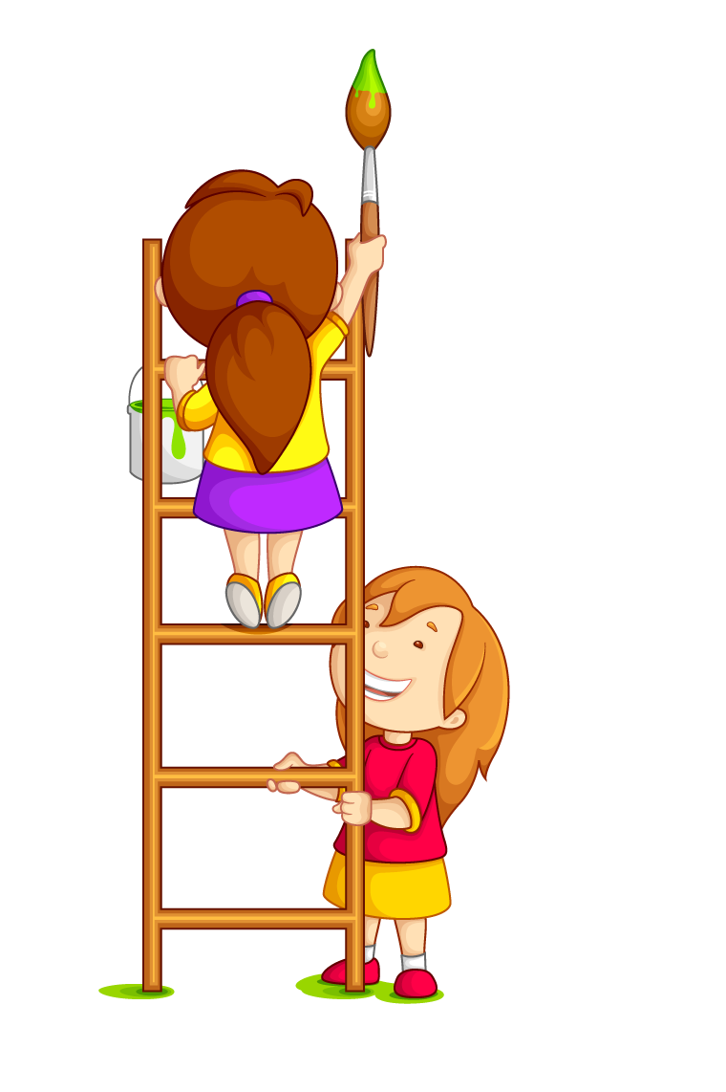
Chú thích
Chằng chịt: đan chéo vào nhau dày đặc mà không theo hang lối, trật tự nào.
Chiếc mũi dài: vòi voi (phần mũi rất dài của con voi, có thể cuộn tròn lại để lấy và giữ đồ vật)

Slide 13

LUYỆN ĐỌC CÂU
Khỉ con thì đu từ cây này sang cây khác, giật những giây leo chằng chịt xuống để cây không vướng víu.

Slide 14


Ai cũng có ích
2. Chỉ có voi con là chẳng biết làm gì. Một hôm, voi bị cành cây khô trên mặt đất vướng vào chân. Nó liền dùng chiếc mũi dài của mình cuốn cành cây lên, vứt ra xa, rồi hớn hở bảo các bạn:
- Tớ phát hiện ra mình có chiếc mũi…
Các bạn đều cười:
- Sao bây giờ mới biết mình có mũi?
- Ý tớ là bây giờ mới biết mũi tớ rất có ích. Thật tuyệt!

Slide 15
Ai cũng có ích
ĐỌC ĐOẠN
ĐỌC TOÀN BÀI
1. Trong khu rừng nọ, các con vật đều bận rộn. Hằng ngày, chim gõ kiến gõ gõ, đục đục, chữa bệnh cho cây. Khỉ con thì đu từ cây này sang cây khác, giật những dây leo chằng chịt xuống để cây không vướng víu. Sóc con vùi những hạt thông xuống lớp đất mềm. Chờ mưa đến, những cây thông non sẽ vươn lên…
2. Chỉ có voi con là chẳng biết làm gì. Một hôm, voi bị cành cây khô trên mặt đất vướng vào chân. Nó liền dùng chiếc mũi dài của mình cuốn cành cây lên, vứt ra xa, rồi hớn hở bảo các bạn:
- Tớ phát hiện ra mình có chiếc mũi…
Các bạn đều cười:
- Sao bây giờ mới biết mình có mũi?
- Ý tớ là bây giờ mới biết mũi tớ rất có ích. Thật tuyệt!
3. Từ đó, voi dùng chiếc mũi của mình dọn sạch những cành cây khô rơi rụng ngang dọc trong rừng, tạo ra rất nhiều chỗ trống cho sóc trồng cây. Không lâu sau, từ những chỗ đất trống mọc lên nhiều mầm cây xanh tốt.
1
2
3
Theo sách 100 truyện ngụ ngôn hay nhất
BÀI ĐỌC CHIA LÀM MẤY ĐOẠN?

Slide 16


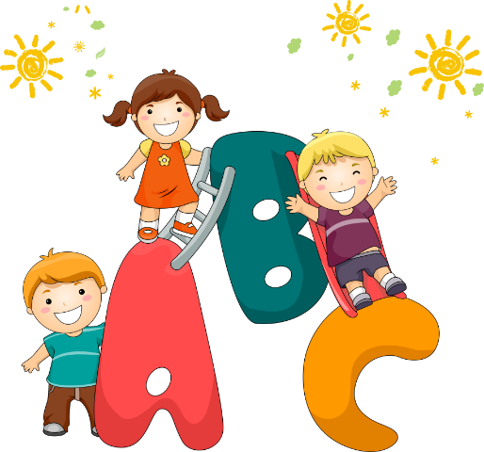
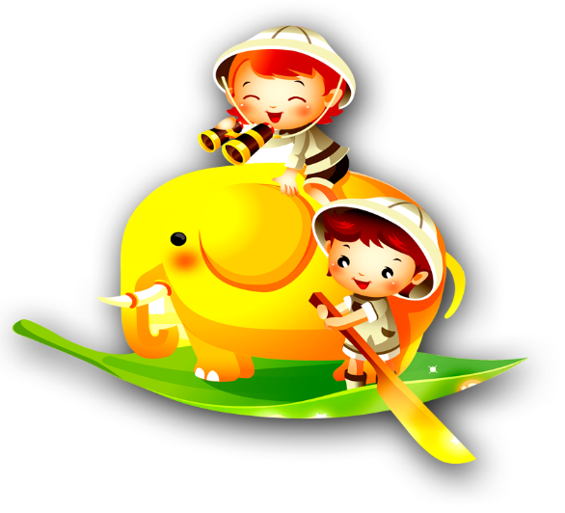
Đọc
hiểu

Slide 17
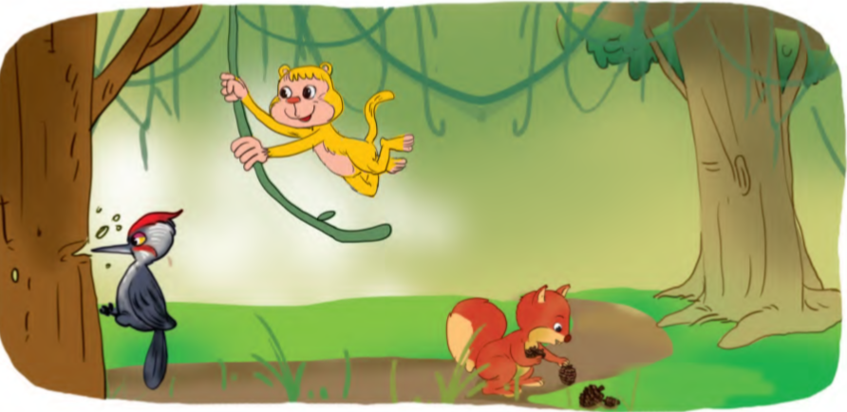
Ai cũng có ích
1. Chim gõ kiến, khỉ và sóc làm gì để chăm sóc cây và trồng cây?
Nối đúng
1) Đu từ cây này sang cây khác, giật dây leo xuống để cây không vướng víu.
2) Gõ gõ, đục đục chữa bệnh cho cây.
3) Vùi những hạt thông xuống đất để chờ mưa đến, những cây thông non sẽ vươn lên.

Slide 18
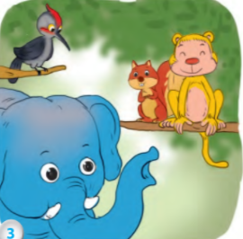
Ai cũng có ích
2. Điều gì giúp voi phát hiện ra ích lợi của chiếc mũi dài?
Đánh dấu  vào trước ý đúng:
Các bạn nhờ voi dùng chiếc mũi dài dọn cành cây.
Voi bị cành cây khô vướng vào chân, phải dùng chiếc mũi dài vứt cành cây ra xa.


Slide 19
Ai cũng có ích
3. Voi đã dùng chiếc mũi dài làm gì để cùng các bạn trồng cây?
Khoanh tròn chữ cái trước ý đúng:
a) Voi hút nước hồ, tưới cho cây mọc lên xanh tốt.
b) Voi cùng sóc và khỉ vùi những quả thông già xuống lớp đất mềm.
c) Voi dọn sạch những cành cây khô, tạo ra rất nhiều chỗ trống cho sóc trồng cây.

Slide 20
Ai cũng có ích
3. Câu chuyện trên nói với em điều gì? Chọn ý em thích?
a) Các con vật trong truyện đều có ích.
b) Trong cuộc sống, ai cũng có thể làm được việc tốt.
c) Biết điểm mạnh của mình thì sẽ làm được việc tốt.

Slide 21
LuyệN tập

Slide 22
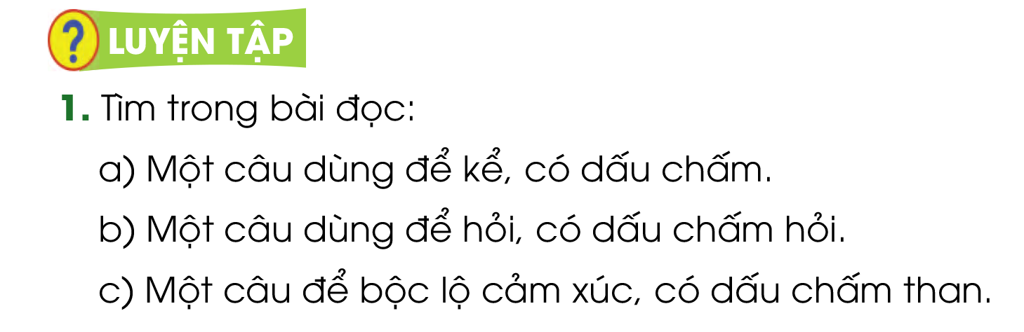

Slide 23
1. Nối đúng:
a) Sóc con vùi những quả thông già xuống đất mềm.
1) Dùng để hỏi.
b) Sao bây giờ bạn mới biết mình có mũi?
2) Dùng để bộc lộ cảm xúc.
c) Thật tuyệt!
3) Dùng để kể.

Slide 24
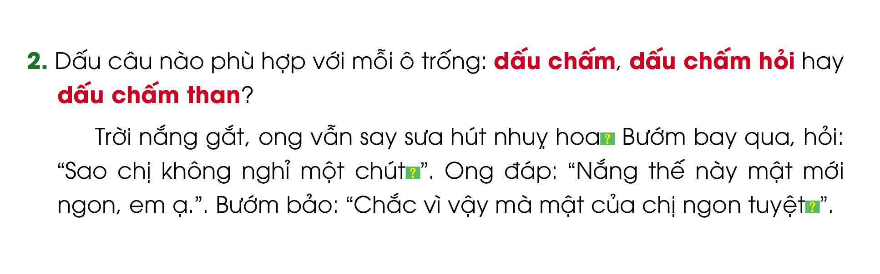
.
?
!

Slide 25







Tạm biệt và hẹn gặp lại các em ở những buổi học tiếp theo

